Slide 1
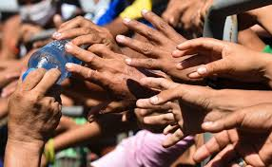
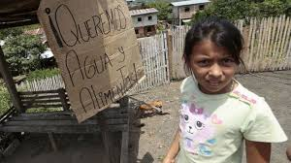
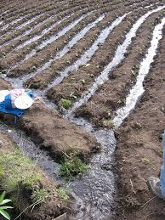
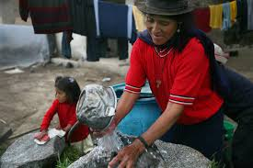
Los pequeños productores no tienen acceso al Agua en el Ecuador
El riego es de poco acceso para la sobrevivencia de los alimentos.
La Soberanía alimentaria se halla en sus manos.
El 80% del agua beneficia a la Agroindustria en desmedro de sus pueblos

Slide 2
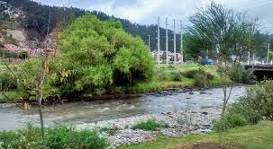
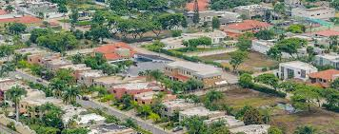
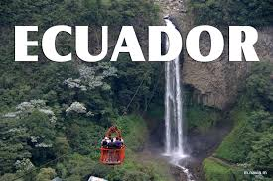
Los Ríos como “El Chimbo” fue decreciendo por el crecimiento urbano en poblados y Haciendas
ECUADOR
La Agroindustria se lleva la mayor parte del agua para producir bananos, caña de Azúcar no emiten pago alguno.
Los pequeños productores cada vez compiten en relaciones desiguales la producción de sus alimentos como el arroz.

